Slide 1
华东师范大学计算机学院
具体数学 Concrete Mathematics
2021年11月3日星期三

Slide 2
3 Integer Functions 整数函数

Slide 3
整数函数简介
整数是离散数学、组合数学的主要讨论对象。计算机系统中存储、处理和传输的信息实际上都是整数（Why？）。
在实际应用数学问题中，为了简化计算，我们也常常将分数或实数转换成整数。本章将主要讲解常用的“实——整”转换，及其数学属性和技巧。包括：上取整、下取整、模运算等。

Slide 4
3.1 Floors and Ceilings 上取整和下取整

Slide 5


3.1 底和顶
对任意实数x，下取整/上取整函数定义如下：
：不大于x的最大整数——max{n | n <= x}
：不小于x的最小整数——min{n | n >= x}
$$\left\lfloor x\right\rfloor$$
$$\left\lceil x\right\rceil$$

Slide 6






取整函数的直观性质
因为下整函数总是位于对角线f(x) = x之下或者相交，所以有 和 。
当且仅当x为整数时，两个取整函数是相等的：
当x不是整数时，上取整恰好比下取整大1：
对角线上/下移1个单位，将完全在上/下取整函数之上/下：
两个取整函数是彼此关于原点对称的：
$$\left\lfloor x\right\rfloor ≤x$$
$$\left\lceil x\right\rceil ≥x$$
$$\left\lfloor x\right\rfloor =x⇔x为整数⇔\left\lceil x\right\rceil =x$$
$$\left\lceil x\right\rceil −\left\lfloor x\right\rfloor =\left[x不是整数\right]$$
$$x−1<\left\lfloor x\right\rfloor ≤x≤\left\lceil x\right\rceil <x+1$$
$$\left\lceil −x\right\rceil =−\left\lfloor x\right\rfloor ,\left\lfloor −x\right\rfloor =−\left\lceil x\right\rceil$$

Slide 7


上下取整的基本规则
这些规则可以用于较为严格地证明关于取整函数的命题：
这些规则可从定义直接证明
$$\left\lfloor x\right\rfloor =n⇔n≤x<n+1 \\ \left\lfloor x\right\rfloor =n⇔x−1<n≤x \\ \left\lceil x\right\rceil =n⇔n−1<x≤n \\ \left\lceil x\right\rceil =n⇔x≤n<x+1$$
$$\left\lfloor x\right\rfloor ≤x<\left\lfloor x\right\rfloor +1 \\ x−1<\left\lfloor x\right\rfloor ≤x$$
$$\left\lceil x\right\rceil −1<x≤\left\lceil x\right\rceil \\ x≤\left\lceil x\right\rceil <x+1$$

Slide 8


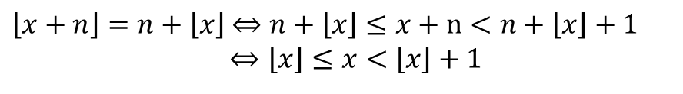
其他性质
在加法运算中，整数项可以移进/移出取整函数：
但是在乘法运算中，一般不能移进/移出因子:
例如对n = 2、x = ½，有
$$\left\lfloor x+n\right\rfloor =n+\left\lfloor x\right\rfloor$$
$$\left\lceil x+n\right\rceil =n+\left\lceil x\right\rceil$$
$\left\lfloor x+n\right\rfloor =n+\left\lfloor x\right\rfloor$ $⇔n+\left\lfloor x\right\rfloor ≤x+n<n+\left\lfloor x\right\rfloor +1$
$$⇔\left\lfloor x\right\rfloor ≤x<\left\lfloor x\right\rfloor +1$$
$$1=\left\lfloor 2×\frac{1}{2}\right\rfloor ≠2×\left\lfloor \frac{1}{2}\right\rfloor =0 \\ 1=\left\lceil 2×\frac{1}{2}\right\rceil ≠2×\left\lceil \frac{1}{2}\right\rceil =2$$

Slide 9

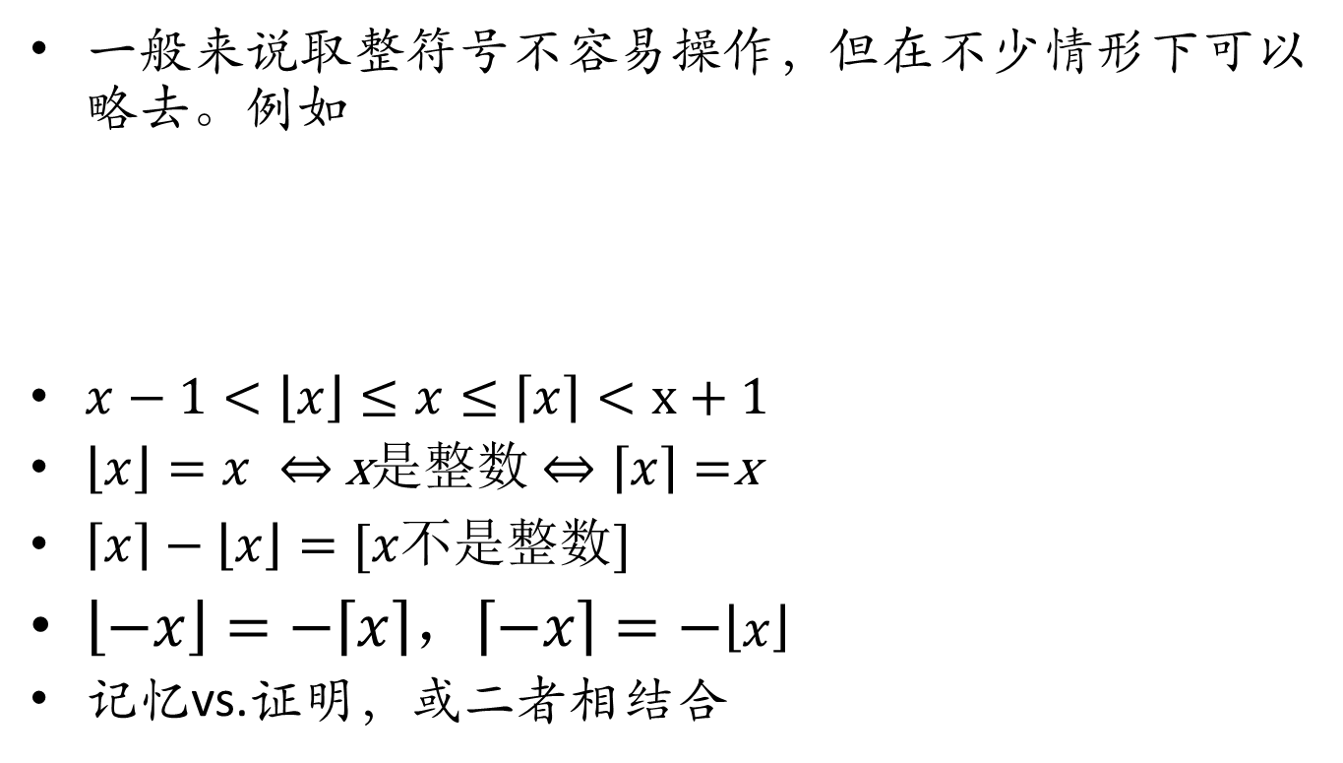
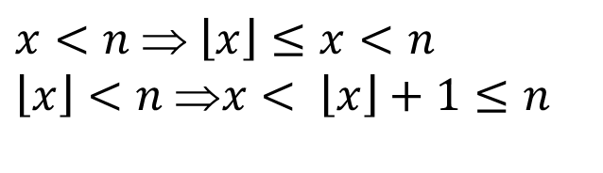
其他性质
一般来说取整符号不容易操作，但在不少情形下可以略去。例如
$x−1<\left\lfloor x\right\rfloor ≤x≤\left\lceil x\right\rceil <x+1$
$\left\lfloor x\right\rfloor =x ⇔$ x是整数$⇔\left\lceil x\right\rceil =$x
$\left\lceil x\right\rceil −\left\lfloor x\right\rfloor =[x不是整数]$
$\left\lfloor −x\right\rfloor =−\left\lceil x\right\rceil ，\left\lceil −x\right\rceil =−\left\lfloor x\right\rfloor$
记忆vs.证明，或二者相结合
$$x<n⇔\left\lfloor x\right\rfloor <n$$
$$n<x⇔n<\left\lceil x\right\rceil \\ x≤n⇔\left\lceil x\right\rceil ≤n$$
$$n≤x⇔n≤\left\lfloor x\right\rfloor$$
$$x<n ⇒ \left\lfloor x\right\rfloor ≤x<n$$
$$\left\lfloor x\right\rfloor <n ⇒x< \left\lfloor x\right\rfloor +1≤n$$

Slide 10


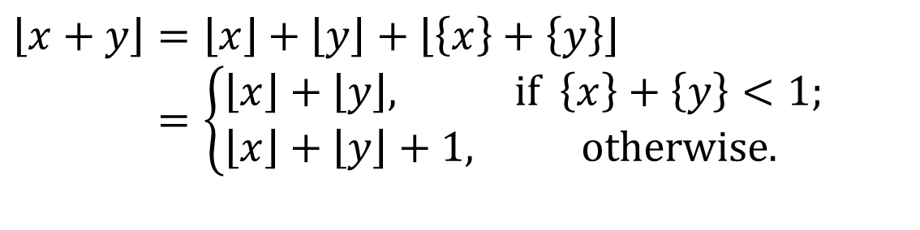


小数部分
x和 之间的差称为x的小数部分，可以表示为： 。其中 被称为x的整数部分。
回顾加法操作中的整数移出/移入性质：
如果n为任意的实数，等式还成立吗？
$$\left\lfloor x\right\rfloor$$
$$\left\{x\right\}=x−\left\lfloor x\right\rfloor$$
$$\left\lfloor x\right\rfloor$$
$$\left\lfloor x+n\right\rfloor =n+\left\lfloor x\right\rfloor ,\left\lceil x+n\right\rceil =n+\left\lceil x\right\rceil$$
$$\left\lfloor x+y\right\rfloor =\left\lfloor x\right\rfloor +\left\lfloor y\right\rfloor +\left\lfloor \left\{x\right\}+\left\{y\right\}\right\rfloor \\ =\left\{\begin{aligned}&\left\lfloor x\right\rfloor +\left\lfloor y\right\rfloor , \text{if} \left\{x\right\}+\left\{y\right\}<1; \\ &\left\lfloor x\right\rfloor +\left\lfloor y\right\rfloor +1, \text{otherwise}\text{.}\end{aligned}\right.$$

Slide 11
3.2 Floor/Ceiling Applications 底和顶的应用

Slide 12
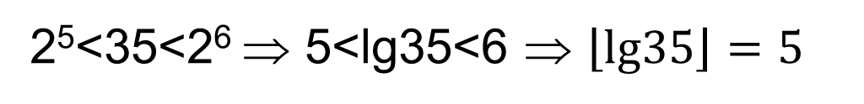
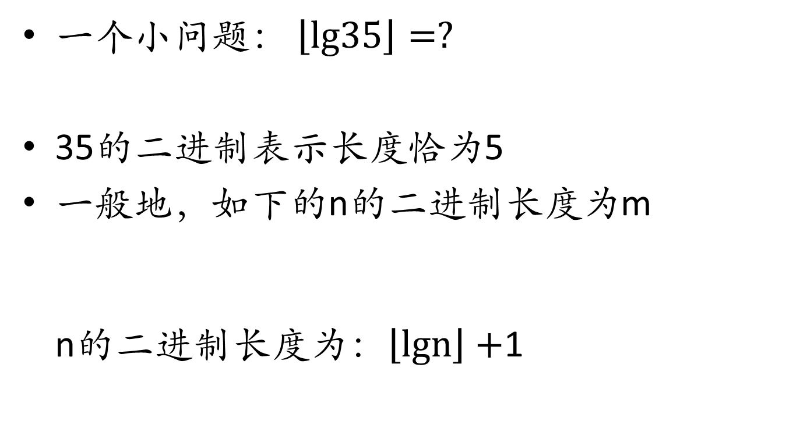
3.2 底/顶的应用
一个小问题： $\left\lfloor lg35\right\rfloor =?$
35的二进制表示长度恰为5
一般地，如下的n的二进制长度为m
n的二进制长度为：$\left\lfloor lgn\right\rfloor +$1
2⁵<35<2⁶ ⇒ 5<lg35<6 ⇒ $\left\lfloor lg35\right\rfloor =5$
2^{m-1}≤n<2^{m}
m-1≤lgn<m

Slide 13


3.2 底/顶的应用
另一个问题
化简
更难的问题
尝试具体数值，没有发现反例。尝试证明
$$\left\lfloor \left\lfloor x\right\rfloor \right\rfloor =\left\lfloor x\right\rfloor$$
$\left\lfloor \sqrt{\left\lfloor x\right\rfloor }\right\rfloor$= $\left\lfloor \sqrt{x}\right\rfloor$？

Slide 14





3.2 底/顶的应用
$\left\lfloor \sqrt{\left\lfloor x\right\rfloor }\right\rfloor$= $\left\lfloor \sqrt{x}\right\rfloor$？
证明
思想：从左边开始
（1）先去掉外层的“底”
（2）再去掉内层的“底”
（3）最后加上右边的“底”
令
$$\left\lfloor x\right\rfloor =n⇔n≤x<n+1 \\ \left\lfloor x\right\rfloor =n⇔x−1<n≤x \\ \left\lceil x\right\rceil =n⇔n−1<x≤n \\ \left\lceil x\right\rceil =n⇔x≤n<x+1$$
$\left\lfloor \sqrt{\left\lfloor x\right\rfloor }\right\rfloor$= m
$m≤\sqrt{\left\lfloor x\right\rfloor }<$m+1
⇒ $m2 ≤ \left\lfloor x\right\rfloor <($m+1)$2$
⇒ $m2  x<($m+1)$2$
$m≤\sqrt{x}<$m+1
$\left\lfloor \sqrt{x}\right\rfloor$=m
$$x<n⇔\left\lfloor x\right\rfloor <n$$
$$n<x⇔n<\left\lceil x\right\rceil \\ x≤n⇔\left\lceil x\right\rceil ≤n$$
$$n≤x⇔n≤\left\lfloor x\right\rfloor$$

Slide 15

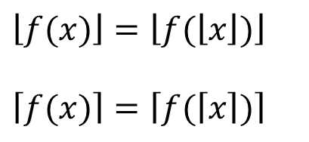
3.2 底/顶的应用
推广此想法且证明更多的结果：设f(x)是任意连续的单调递增函数，可以得到：
例如f为线性函数：
$$\left\lfloor f(x)\right\rfloor =\left\lfloor f(\left\lfloor x\right\rfloor )\right\rfloor$$
$$\left\lceil f(x)\right\rceil =\left\lceil f(\left\lceil x\right\rceil )\right\rceil$$
$$\left\lfloor \frac{x+m}{n}\right\rfloor =\left\lfloor \frac{\left\lfloor x\right\rfloor +m}{n}\right\rfloor$$
$$\left\lceil \frac{x+m}{n}\right\rceil =\left\lceil \frac{\left\lceil x\right\rceil +m}{n}\right\rceil$$

Slide 16


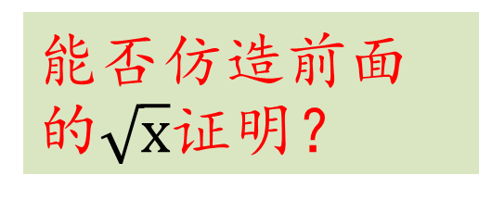
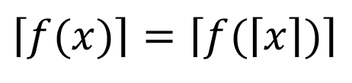
3.2 底/顶的应用
如果条件2变成：若x为整数，则f(x)为整数。结论还成立吗？
问题的一般形式
设函数f(x) 满足：
(1)连续且单调递增；
(2) 若f(x)为整数则x必为整数。
则有结论：
以 为例证明
（1）当x为整数时，等式显然成立，因为$x=\left\lceil x\right\rceil$
（2）当x为非整数时， $x<\left\lceil x\right\rceil ，$ $f(x)非$整数
$$\left\lfloor f(x)\right\rfloor =\left\lfloor f(\left\lfloor x\right\rfloor )\right\rfloor$$
$$\left\lceil f(x)\right\rceil =\left\lceil f(\left\lceil x\right\rceil )\right\rceil$$
能否仿造前面的$\sqrt{x}$证明？
$$\left\lceil f(x)\right\rceil =\left\lceil f(\left\lceil x\right\rceil )\right\rceil$$

Slide 17
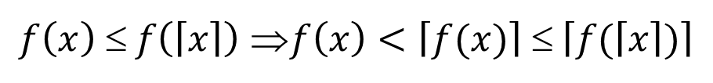
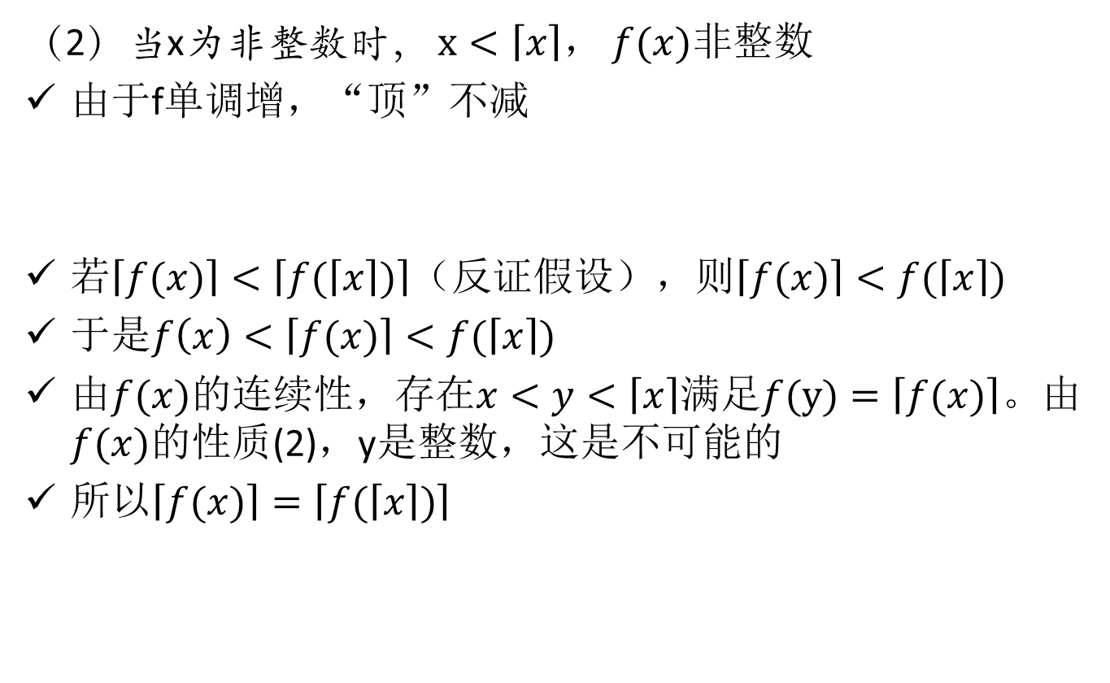

3.2 底/顶的应用
（2）当x为非整数时， $x<\left\lceil x\right\rceil ，$ $f(x)非$整数
由于f单调增，“顶”不减
若$\left\lceil f(x)\right\rceil <\left\lceil f(\left\lceil x\right\rceil )\right\rceil （反证假设），$则$\left\lceil f(x)\right\rceil <f(\left\lceil x\right\rceil )$
于是$f\left(x\right)<\left\lceil f(x)\right\rceil <f(\left\lceil x\right\rceil )$
由$f(x)$的连续性，存在$x<y<\left\lceil x\right\rceil 满足f(y)=\left\lceil f(x)\right\rceil 。$由$f(x)$的性质(2)，y是整数，这是不可能的
所以$\left\lceil f(x)\right\rceil =\left\lceil f(\left\lceil x\right\rceil )\right\rceil$
$f\left(x\right) ≤ f\left(\left\lceil x\right\rceil \right)$ ⇒$f\left(x\right)<\left\lceil f(x)\right\rceil ≤ \left\lceil f(\left\lceil x\right\rceil )\right\rceil$
$$x<n⇔\left\lfloor x\right\rfloor <n$$
$$n<x⇔n<\left\lceil x\right\rceil \\ x≤n⇔\left\lceil x\right\rceil ≤n$$
$$n≤x⇔n≤\left\lfloor x\right\rfloor$$

Slide 18
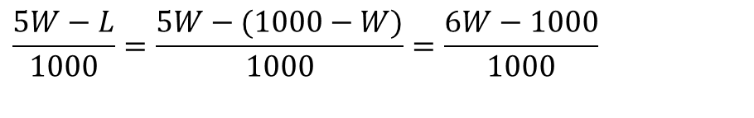

一个赌场里面的应用
具体数学俱乐部的娱乐场有一个轮盘赌，共有编号从1到1000的1000个位置。如果某次旋转得到的数n可以被它的立方根的底整除，即 ，则n为赢点，庄家给付5元；否则为输点，我们要赔付1元。我们能够赢钱吗？
计算一次游戏的期望收益。假设1000次游戏，每个数都出现，赢点数量为W，输点数量为L，期望收益为：
$$\left\lfloor \sqrt[3]{n}\right\rfloor \backslash n$$
$$\frac{5W−L}{1000}=\frac{5W−(1000−W)}{1000}=\frac{6W−1000}{1000}$$

Slide 19
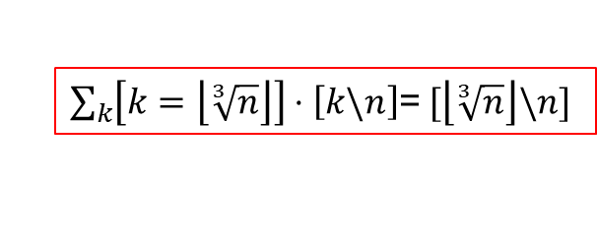
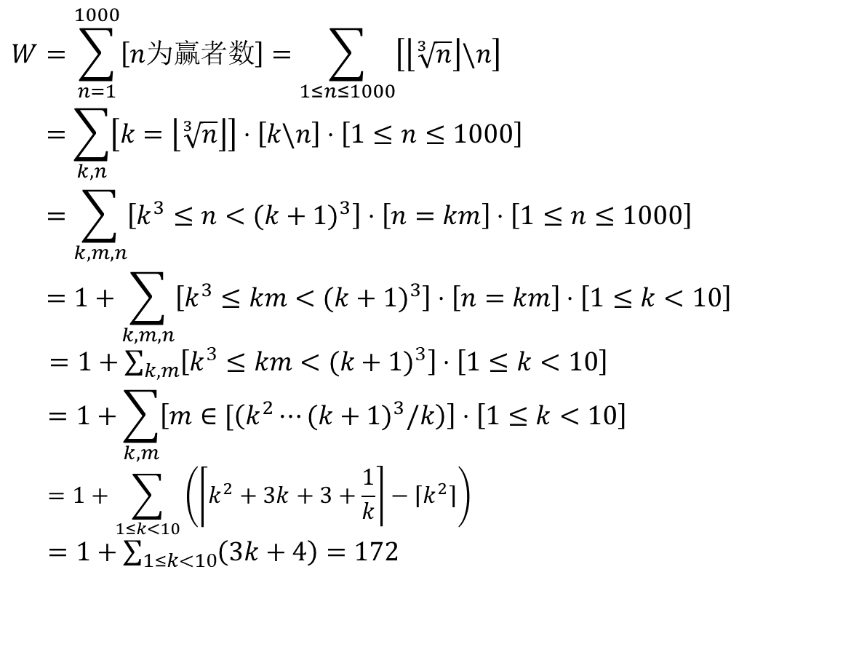

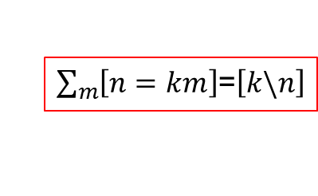

赢点的计算过程
结合Iverson约定，可以按部就班地分析此问题：
$$W=\sum_{n=1}^{1000}{\left[n为赢者数\right]}=\sum_{1≤n≤1000}{\left[\left\lfloor \sqrt[3]{n}\right\rfloor \backslash n\right]} \\ =\sum_{k,n}{\left[k=\left\lfloor \sqrt[3]{n}\right\rfloor \right]⋅\left[k\backslash n\right]⋅\left[1≤n≤1000\right]} \\ =\sum_{k,m,n}{\left[k^{3}≤n<(k+1)^{3}\right]⋅\left[n=km\right]⋅\left[1≤n≤1000\right]} \\ =1+\sum_{k,m,n}{\left[k^{3}≤km<(k+1)^{3}\right]⋅\left[n=km\right]⋅\left[1≤k<10\right]}$$
$=1+\sum_{k,m}{\left[k^{3}≤km<(k+1)^{3}\right]⋅\left[1≤k<10\right]}$ $$=1+\sum_{k,m}{\left[m∈[\left(k^{2}⋯(k+1)^{3}/k\right)\right]⋅\left[1≤k<10\right]} \\ =1+\sum_{1≤k<10}{\left(\left\lceil k^{2}+3k+3+\frac{1}{k}\right\rceil −\left\lceil k^{2}\right\rceil \right)}$$ $=1+\sum_{1≤k<10}{\left(3k+4\right)}=172$
$\sum_{k}{\left[k=\left\lfloor \sqrt[3]{n}\right\rfloor \right]⋅\left[k\backslash n\right]}$=$[\left\lfloor \sqrt[3]{n}\right\rfloor \backslash n]$
$k=\left\lfloor \sqrt[3]{n}\right\rfloor ⇔k≤\sqrt[3]{n}$<k+1
$\sum_{m}{\left[n=km\right]}$=$\left[k\backslash n\right]$
$n=1000作为$特例从和式分离

Slide 20


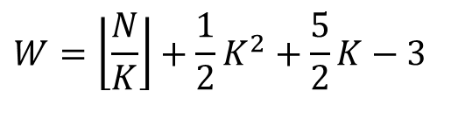
轮盘赌问题的推广
推广1000成任意的数N
容易知道，在一般的N上赢点数量为
因此，W在一般的N上为：
K=$\left\lfloor \sqrt[3]{N}\right\rfloor$
$$W=\sum_{1≤k<K=\left\lfloor \sqrt[3]{N}\right\rfloor }{\left(3k+4\right)}+\sum_{m}{{[K}^{3}≤Km≤N]} \\ =\frac{1}{2}\left(7+3K+1\right)\left(K−1\right)+\sum_{m}{\left[m∈\left[K^{2}⋯\frac{N}{K}\right]\right]}$$ $=\frac{3}{2}K^{2}+\frac{5}{2}K−4+\left\lfloor \frac{N}{K}\right\rfloor −K^{2}+$1
$$W=\left\lfloor \frac{N}{K}\right\rfloor +\frac{1}{2}K^{2}+\frac{5}{2}K−3$$

Slide 21

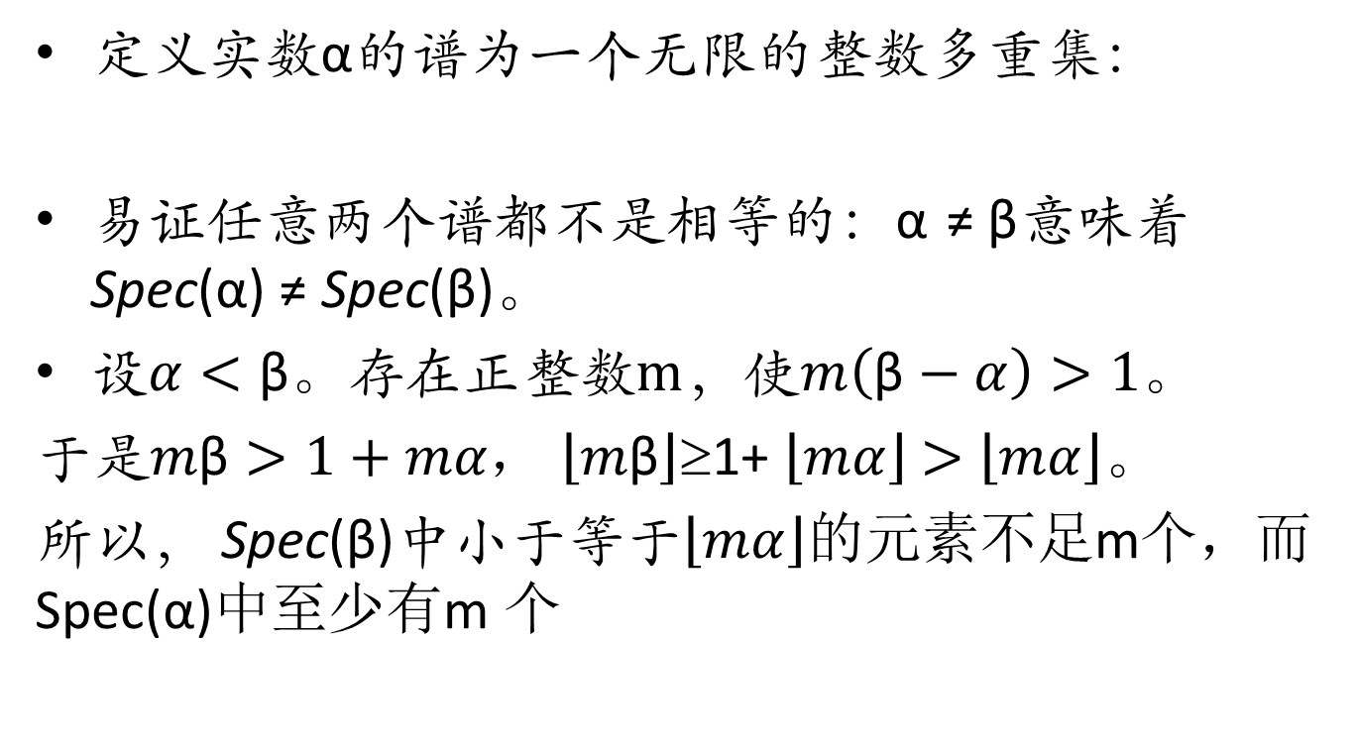
实数的谱
定义实数α的谱为一个无限的整数多重集：
易证任意两个谱都不是相等的：α ≠ β意味着Spec(α) ≠ Spec(β)。
设$α<\text{β}。存在正整数m，使m\left(\text{β}−α\right)>1。$
于是$m\text{β}>1+mα，$ $\left\lfloor m\text{β}\right\rfloor$≥1+ $\left\lfloor mα\right\rfloor$ $>$ $\left\lfloor mα\right\rfloor$。
所以， Spec(β)中小于等于$\left\lfloor mα\right\rfloor$的元素不足m个，而 Spec(α)中至少有m 个
$$Spec\left(α\right)=\left\{\left\lfloor α\right\rfloor ,\left\lfloor 2α\right\rfloor ,\left\lfloor 3α\right\rfloor ,⋯\right\}$$

Slide 22
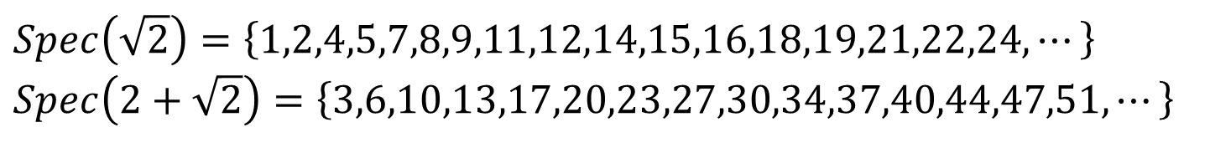
实数的谱
谱具有许多优美性质。在以下两个谱中，一个谱中没有的数字会在另一个中出现，但是没有在两个谱中同时出现的数字。
$$Spec\left(\sqrt{2}\right)=\left\{1,2,4,5,7,8,9,11,12,14,15,16,18,19,21,22,24,⋯\right\} \\ Spec\left(2+\sqrt{2}\right)=\left\{3,6,10,13,17,20,23,27,30,34,37,40,44,47,51,⋯\right\}$$

Slide 23
3.3 Floor/Ceiling Recurrences 下取整/上取整的递归

Slide 24
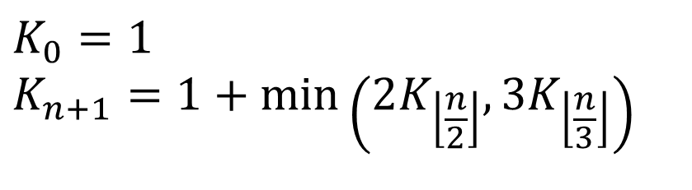
3.3 底/顶的递归
底/顶为递归关系的研究加入了很多有趣的问题。首先观察下面的递归方程：
例如K₁ = 1 + min(2K₀, 3K₀) = 3
序列的开始片断为1, 3, 3, 4, 7, 7, 7, 9, 9, 10, 13, ……本书称这些数为Knuth数
$$K_{0}=1 \\ K_{n+1}=1+\min\left(2K_{\left\lfloor \frac{n}{2}\right\rfloor },3K_{\left\lfloor \frac{n}{3}\right\rfloor }\right)$$

Slide 25


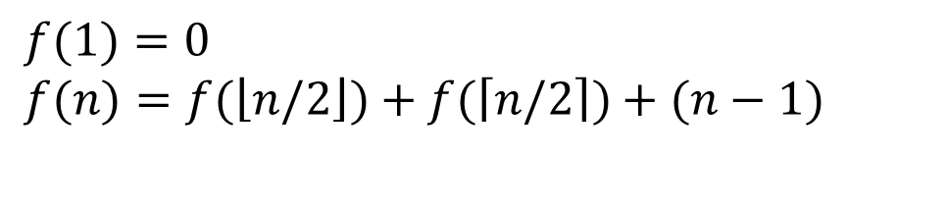
底/顶的递归
“分而治之”算法常出现取整有关的递归关系。
例如，对n条记录进行排序，一种方法就是将其分为两个几乎等规模的部分，大小分别为 ，也就是说
在对每部分独立完成排序之后，最多再进行n–1次比较，就可以把两部分记录合并为完整的次序。因此，总计最多需要进行f (n)次比较：
$$\left\lfloor n/2\right\rfloor ,\left\lceil n/2\right\rceil$$
$$n=\left\lfloor n/2\right\rfloor +\left\lceil n/2\right\rceil$$
$$f(1)=0 \\ f(n)=f(\left\lfloor n/2\right\rfloor )+f(\left\lceil n/2\right\rceil )+(n−1)$$

Slide 26
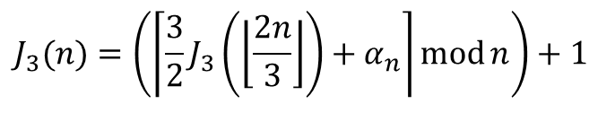

底/顶的递归
J(1) = 1
J(2n) = 2J(n) - 1
J(2n + 1) = 2J(n) + 1
回顾Josephus问题的递归方程：
下面考虑更接近原始版本的Josephus问题：每次排除剩下的第三个人，而不是第二个。如果按照第一章的方法来求解，最终得到：
其中mod函数将在后面碰到。根据n mod 3 = 0、1或2，将得到α_{n} = – 2、+1或-1/2。但是，从形式上来讲，这个方程太过复杂，很难做出进一步分析。
$$J(n)=2J\left(\left\lfloor n/2\right\rfloor \right)−{\left(−1\right)}^{n}$$
$$J_{3}(n)=\left(\left\lceil \frac{3}{2}J_{3}\left(\left\lfloor \frac{2n}{3}\right\rfloor \right)+α_{n}\right\rceil \operatorname{mod}{n}\right)+1$$

Slide 27

底/顶的递归
换一种视角更便于分析。每次轮转时都对幸存者重新编号。例如，1和2变成n+1和n+2，然后跳过已选的3；4和5变成n+3和n+4，然后跳过6；3k+1和3k+2变成n+2k+1和n+2k+2，然后跳过3k+3。最后3n幸存。下面为n = 10的例子
第k个被排除的人的编号为3k。所以如果能算出编号3n的最初编号，就可以找出幸存者。
$$\begin{matrix}1 & 2 & 3 & 4 & 5 & 6 & 7 & 8 & 9 & 10 \\ 11 & 12 & & 13 & 14 & & 15 & 16 & & 17 \\ 18 & & & 19 & 20 & & & 21 & & 22 \\ & & & 23 & 24 & & & & & 25 \\ & & & 26 & & & & & & 27 \\ & & & 28 & & & & & & \\ & & & 29 & & & & & & \\ & & & 30 & & & & & & \end{matrix}$$

Slide 28
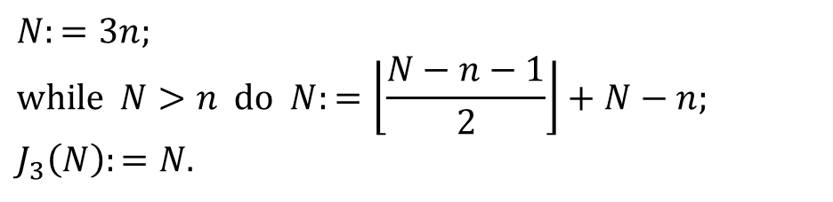
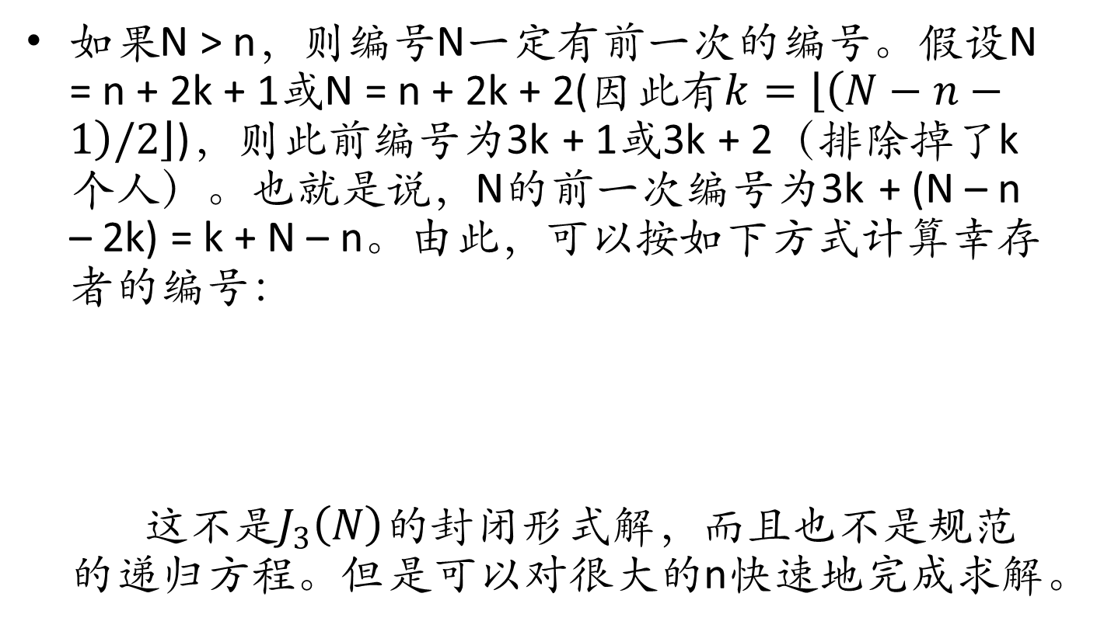
底/顶的递归
如果N > n，则编号N一定有前一次的编号。假设N = n + 2k + 1或N = n + 2k + 2(因此有$k=\left\lfloor \left(N−n−1\right)/2\right\rfloor$)，则此前编号为3k + 1或3k + 2（排除掉了k个人）。也就是说，N的前一次编号为3k + (N – n – 2k) = k + N – n。由此，可以按如下方式计算幸存者的编号：
这不是$J_{3}\left(N\right)$的封闭形式解，而且也不是规范的递归方程。但是可以对很大的n快速地完成求解。
$$N:=3n; \\ \text{while} N>n \text{do} N:=\left\lfloor \frac{N−n−1}{2}\right\rfloor +N−n; \\ J_{3}\left(N\right):=N.$$

Slide 29

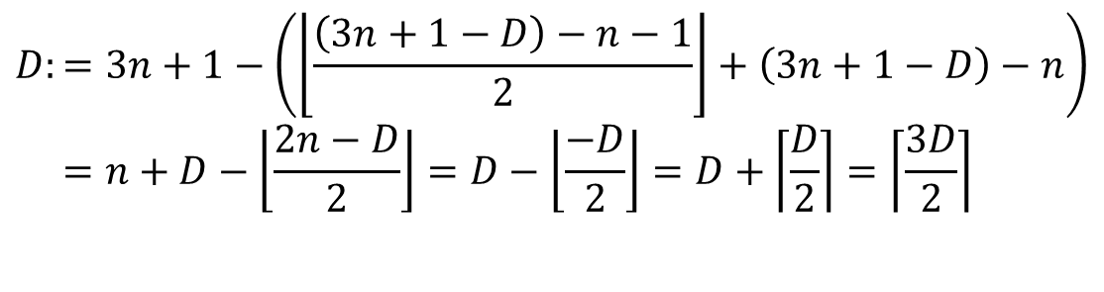
底/顶的递归
更进一步，用D = 3n + 1 – N替换N，可以简化
于是N的计算公式变成
由此将算法改写成
$$D:=3n+1−\left(\left\lfloor \frac{\left(3n+1−D\right)−n−1}{2}\right\rfloor +\left(3n+1−D\right)−n\right) \\ =n+D−\left\lfloor \frac{2n−D}{2}\right\rfloor =D−\left\lfloor \frac{−D}{2}\right\rfloor =D+\left\lceil \frac{D}{2}\right\rceil =\left\lceil \frac{3D}{2}\right\rceil$$
$$D:=1; \\ \text{while} D≤2n \text{do} D:=\left\lceil \frac{3D}{2}\right\rceil ; \\ J_{3}\left(n\right):=3n+1−D.$$

Slide 30

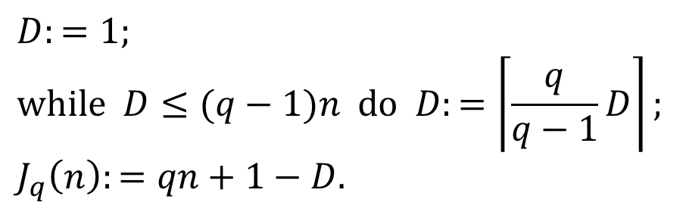


底/顶的递归
现在算法更为简洁，涉及n的计算步骤非常简单。事实上，如果每次选出的是第q个人，幸存者编号也可以同样地计算：
例如对于q=2时，当 时，D在循环结束后变成 ；因此有
$$D:=1; \\ \text{while} D≤(q−1)n \text{do} D:=\left\lceil \frac{q}{q−1}D\right\rceil ; \\ J_{q}\left(n\right):=qn+1−D.$$
$$n=2^{m}+l$$
$$2^{m+1}$$
$$J_{2}(n)=2(2^{m}+l)+1−2^{m+1}=2l+1$$

Slide 31

底/顶的递归
对一般的每次选出第q个人的问题，算法计算出D的序列，该序列可以由下面的递归方程定义：
一般来说这些序列没有很直观的特点，因此或许没有简单的封闭形式解。如果将D看做“常见”函数，则一般Josephus问题的解可以简写做：
$$D_{0}^{(q)}=1; \\ D_{n}^{(q)}:=\left\lceil \frac{q}{q−1}D_{n−1}^{(q)}\right\rceil$$
$$qn+1−D_{k}^{(q)},这里k=\min\left\{m|D_{m}^{(q)}>(q−1)n\right\}$$

Slide 32

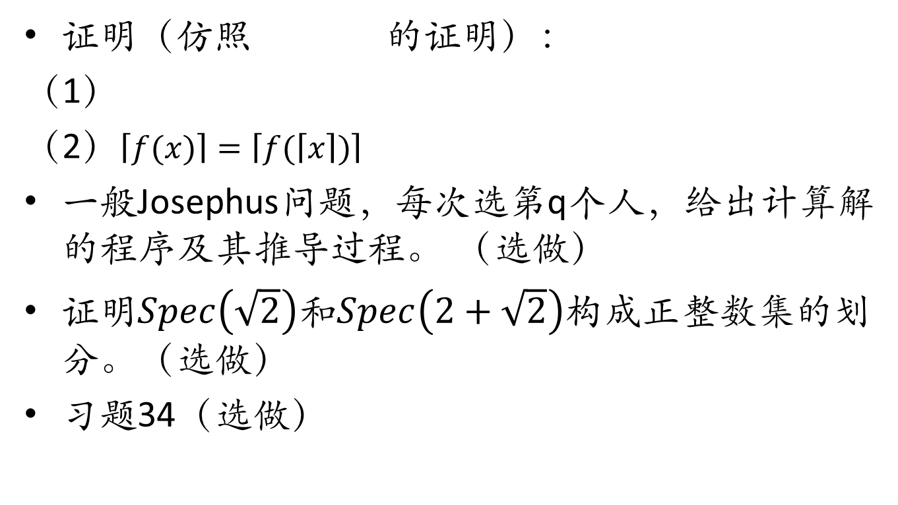

作业
证明（仿照 的证明）：
（1）
（2）$\left\lceil f(x)\right\rceil =\left\lceil f(\left\lceil x\right\rceil )\right\rceil$
一般Josephus问题，每次选第q个人，给出计算解的程序及其推导过程。 （选做）
证明$Spec\left(\sqrt{2}\right)$和$Spec\left(2+\sqrt{2}\right)$构成正整数集的划分。（选做）
习题34（选做）
$\left\lfloor \sqrt{\left\lfloor x\right\rfloor }\right\rfloor$= $\left\lfloor \sqrt{x}\right\rfloor$？
$$\left\lceil \sqrt{\left\lceil x\right\rceil }\right\rceil =\left\lceil \sqrt{x})\right\rceil$$

